Slide 1
Señales y Sistemas I 2016506 Propiedades Básicas de los Sistemas
Jan Bacca Rodríguez
jbaccar@unal.edu.co
Of: 411-203
Atención: Mar 4-6, Vie 10-12
17-08-2010

Slide 2
Memoria
Sin Memoria: La salida en un instante dado depende únicamente de la entrada en ese instante.
y(t) = f(x(t))
y(t) = Rx(t) (Resistencia)
y(t) = x(t) (Sistema identidad)
y[n] = f(x[n])

Slide 3
Memoria
Con memoria: La salida en un instante dado depende de valores de la entrada diferentes al actual.
Voltaje de un condensador como función de la corriente:
Acumulador o sumador:
Retardo: y[n] = x[n-1]

Slide 4
Invertibilidad
Un sistema es invertible si SIEMPRE produce salidas diferentes para entradas diferentes
x[n] ⇒ y_{x}[n]
z[n] ⇒ y_{z}[n]
x[n] ≠ z[n] ⇒ y_{x}[n] ≠ y_{z}[n]
Si el sistema S₁ es invertible ⇒ existe un sistema S₂ tal que:
S₁
y(t)
S₂
x(t)
z(t) = x(t)

Slide 5
Invertibilidad
Ejemplos:
No invertibles: y[n] = k, y(t) = x²(t)
Aplicaciones: Codificadores, Transmisores.

Slide 6
Causalidad
Un sistema es causal o no anticipativo si la salida depende únicamente del valor actual y valores anteriores de la entrada.
Condensador
Acumulador
y[n] = x[n] – x[n-1]
y(t) = x(t-1)
Todos los sistemas sin memoria son causales

Slide 7
Causalidad
En un sistema no causal, la salida depende de valores “futuros” de la entrada.
Procesamiento de Imágenes
Procesamiento de datos pregrabados
Procesamiento de datos demográficos, económicos, etc.

Slide 8
Causalidad
Promedios :
y[n] = x[-n]
y(t) = x(t)cos(t+1)

Slide 9
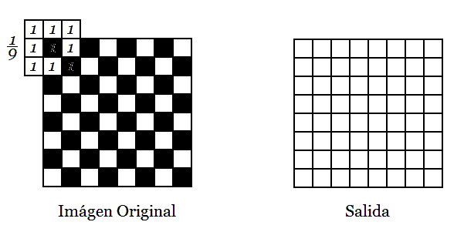
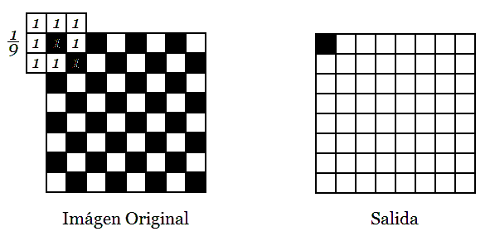
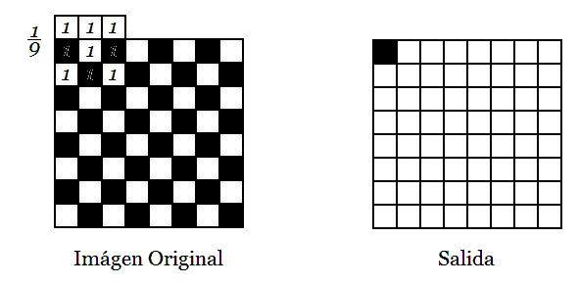
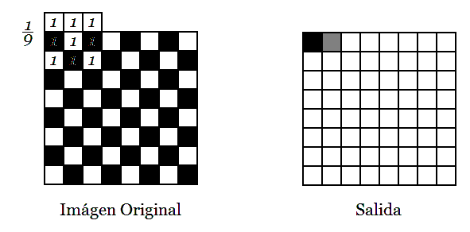
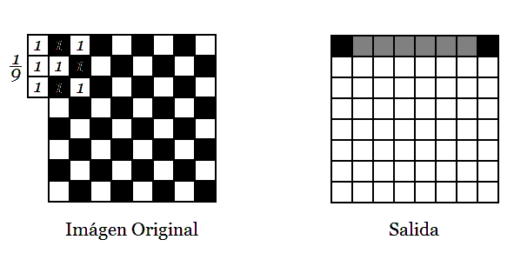
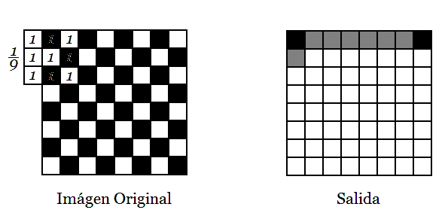
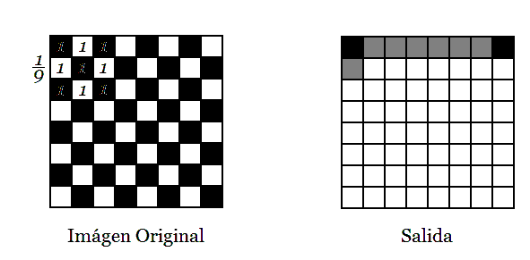
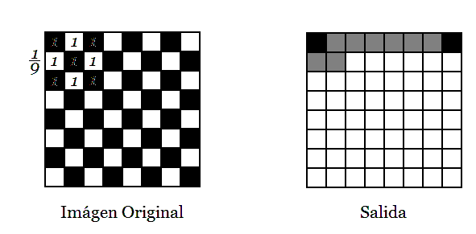
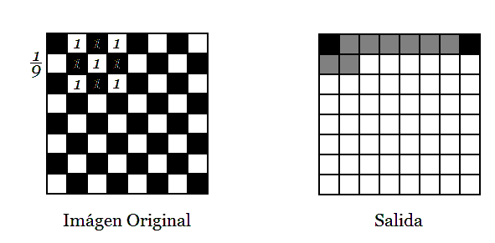
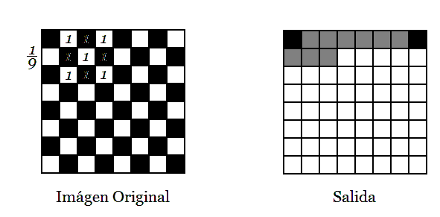
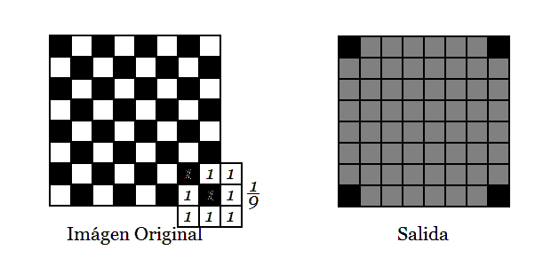
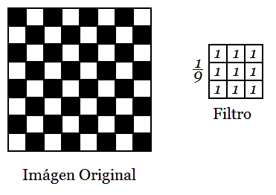
Causalidad

Slide 10
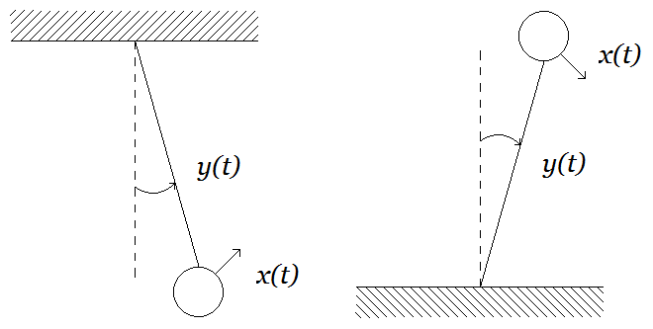
Estabilidad

Slide 11
Estabilidad
Un sistema es estable si su respuesta a una entrada limitada es una salida limitada (que no diverge)
Estable
Inestable

Slide 12
Estabilidad
Para demostrar inestabilidad basta encontrar una entrada limitada que haga diverger al sistema

Slide 13
Estabilidad
Para demostrar estabilidad se debe demostrar que la salida está limitada para cualquier entrada limitada

Slide 14
Invariancia en el Tiempo
Un sistema es invariante en el tiempo si su comportamiento y características están fijos en el tiempo.
Si x(t) → y(t) ⇒ x(t-t₀) → y(t-t₀)
Para demostrar invariancia en el tiempo hay que hacerlo para todas las posibles entradas del sistema, para demostrar variancia es suficiente con un ejemplo

Slide 15
Invariancia en el Tiempo
y(t) = sen(x(t))
x₁(t) → y₁(t) = sen(x₁(t))
x₂(t) = x₁(t-t₀) → y₂(t) = sen(x₂(t))
= sen(x₁(t-t₀))
= y₁(t-t₀)

Slide 16
Invariancia en el Tiempo
y[n] = nx[n]
x₁[n] = δ[n] → y₁[n] = nδ[n] = 0
x₂[n] = δ[n-1] → y₂[n] = nδ[n-1] = δ[n-1]
En general: y[n-n₀] = (n-n₀)x[n-n₀]
= nx[n-n₀]-n₀x[n-n₀]
Si x₃[n] = x[n-n₀] → y₃[n] = nx₃[n]
= nx[n-n₀]

Slide 17
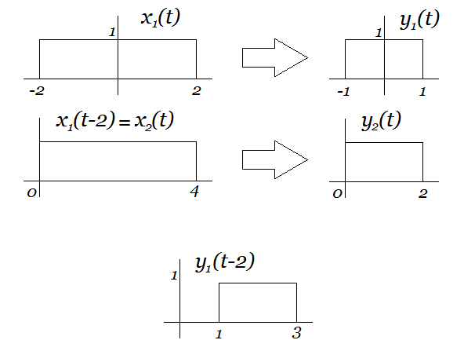
Invariancia en el Tiempo
y(t) = x(2t)

Slide 18
Linealidad
Un sistema es lineal si posee la propiedad de superposición.
Si una entrada consiste en la suma ponderada de varias señales, la salida es la suma ponderada de las salidas a cada una de esas entradas.
Si x₁(t) → y₁(t) y x₂(t) → y₂(t)
x₁(t) + x₂(t) → y₁(t) + y₂(t) (Aditividad)
ax₁(t) → ay₁(t), con a∈C (Escalamiento u Homogeneidad)

Slide 19
Linealidad
En general, si x_{i}(t) → y_{i}(t) ∀ i,t ⇒
Ejemplos
0 = 0x[n]→0y[n] = 0 ⇒ La salida de un sistema lineal a una entrada constante igual a cero será una constante igual a cero.

Slide 20
Linealidad
y(t) = tx(t)
Definamos x₁(t) → y₁(t) = tx₁(t)
x₂(t) → y₂(t) = tx₂(t)
x₃(t) = ax₁(t) + bx₂(t)
⇒ y₃(t) = tx₃(t)
= t(ax₁(t) + bx₂(t))
= atx₁(t) + btx₂(t)
= ay₁(t) + by₂(t) ⇒ LINEAL

Slide 21
Linealidad
y(t) = x²(t)
Definamos x₁(t) → y₁(t) = x₁²(t)
x₂(t) → y₂(t) = x₂²(t)
x₃(t) = ax₁(t) + bx₂(t)
⇒ y₃(t) = x₃²(t)
= (ax₁(t) + bx₂(t))²
= a²x₁²(t) + b²x₂²(t)+2abx₁(t)x₂(t)
= a²y₁(t) + b²y₂(t) +2abx₁(t)x₂(t)
⇒ NO LINEAL

Slide 22
Linealidad
Para demostrar no linealidad es suficiente con un ejemplo:
y[n] = Re{x[n]}
Sea x₁[n] = r[n] +js[n] ⇒ y₁[n] = r[n]
Definamos x₂[n] = jx₁[n]
= j(r[n] + js[n])
= -s[n] + jr[n]
⇒ y₂[n] = Re{x₂[n]} = -s[n]
Pero jy₁[n] = jr[n] ⇒ NO LINEAL

Slide 23
Linealidad
y[n] = 2x[n]+3
Definamos x₁[n] = 2→ y₁[n] = 2x₁[n]+3 = 7
x₂[n] = 3→ y₂[n] = 2x₂[n]+3 = 9
x₃[n] = x₁[n] + x₂[n] = 5
⇒ y₃(t) = 2x₃[n] +3
= 2(5)+3 = 13
Pero y₁[n] + y₂[n] = 16 ⇒ NO LINEAL
Este sistema es la suma de un sistema lineal más una constante y se llama Sistema Incrementalmente Lineal. La constante es la Respuesta a Entrada Cero del sistema.

